Slide 1


Slide 2
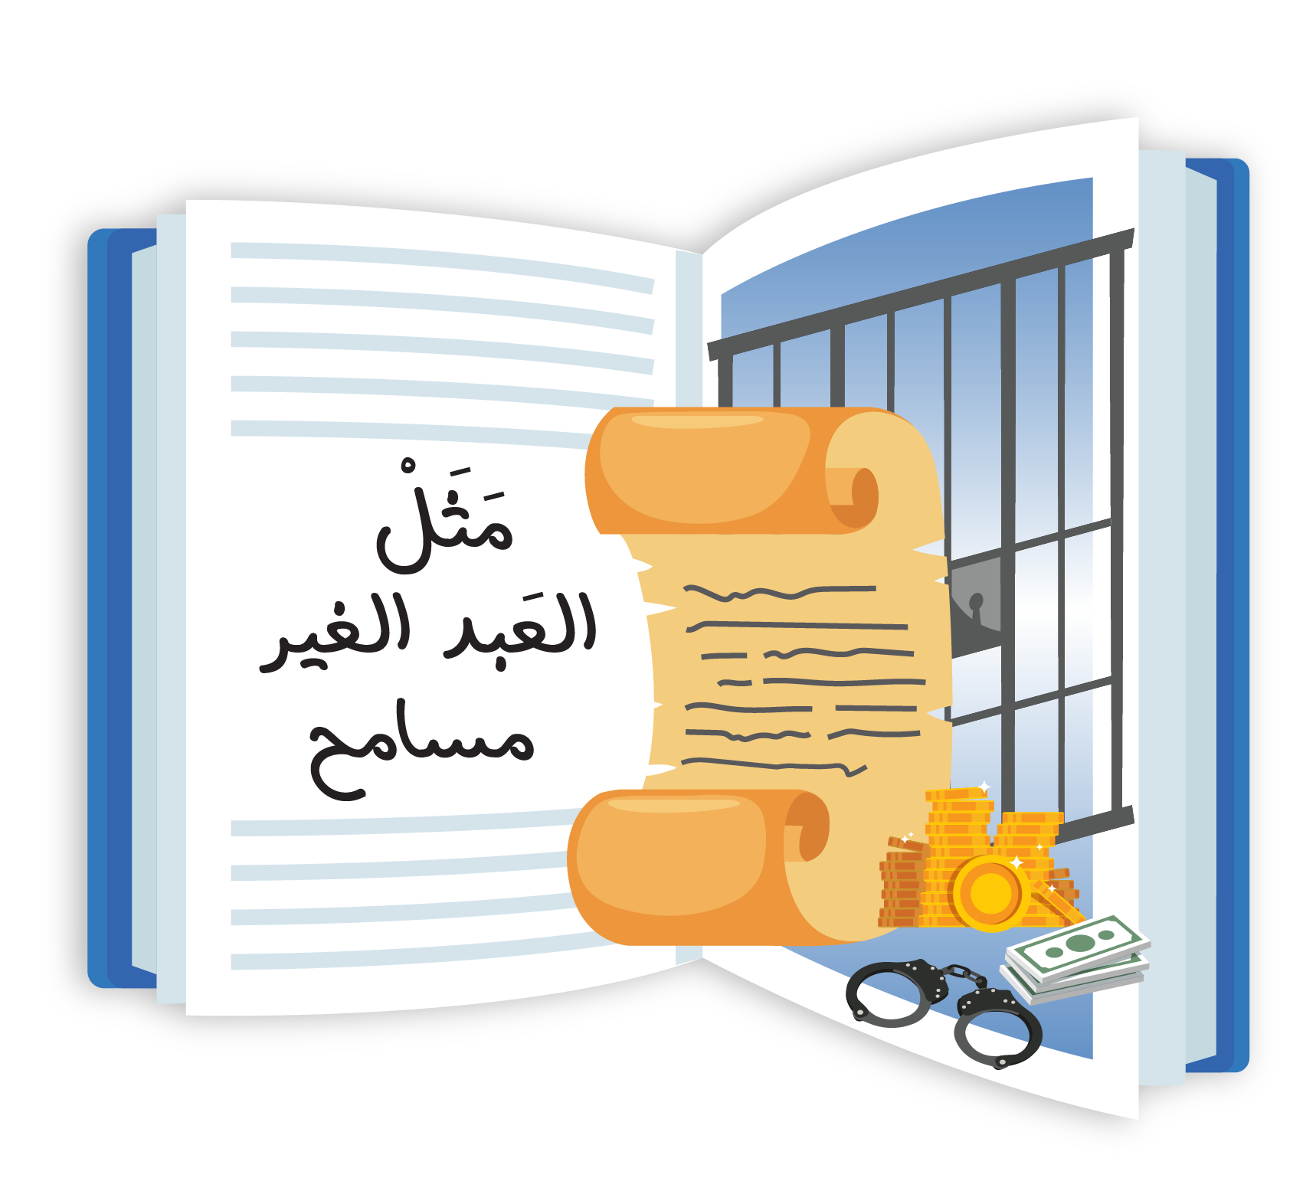
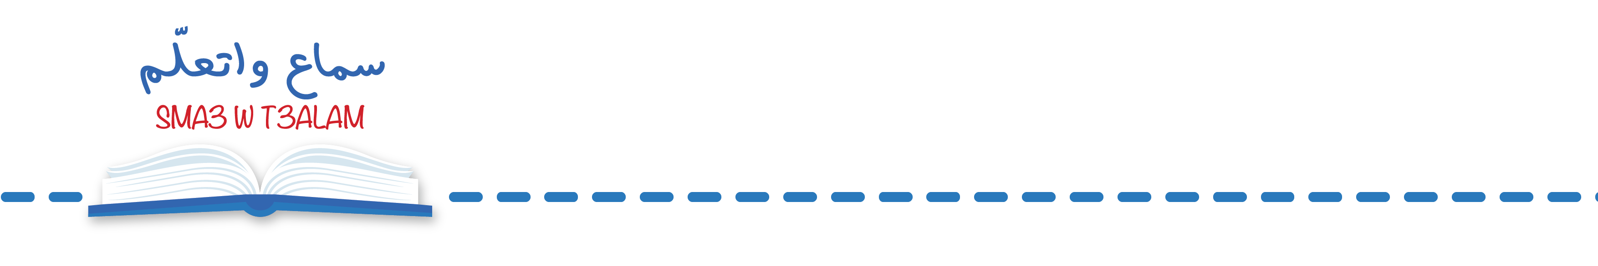
الدرس رابع

Slide 3

ترحيب

Slide 4
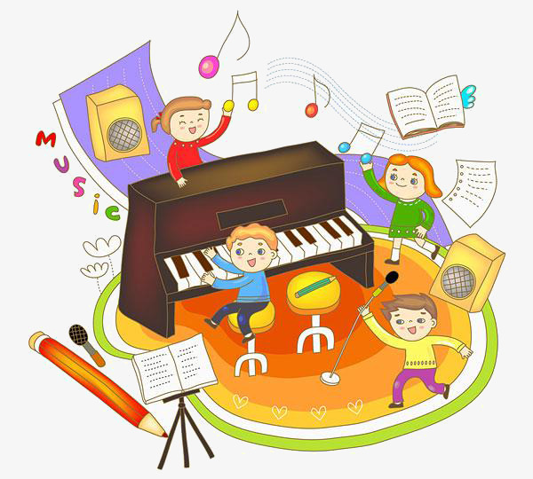
ترنيمة

Slide 5
1
أنا مش شاطر بالMath دخلك فيك تساعدني
براسي في مية سؤال والجواب محيّرني
كم مرّة لازم سامح خيي اللي مجنني
وأختي ال ماعندا شي غير مزاجي تعكرلي
وشو بخبركن عرفيقي اللي قدّام كلّ الصّف
كل يوم ما بيحلى نهاره غير لما يصحصِحلي

Slide 6
2
ولمّا فتحت كتابي بطرس كان سابقني
قَوْلَك كان عنده خي أو رفيق متل ال عندي؟
سأله ليَسوع سؤالي اللي كان محيّرني
كم مرّة لازم سامح اللي بيغلَط بيحقّي
٥ مرات أو ستة أو ٧ بيكفّي
ضحِك يسوع وقلي كتْرُن بعد نتفة

Slide 7
3
٧٠ x ٧ انصدم بطرس متلي
أنا مش شاطر بال Math ياربّي بليز ساعدني
مثل العبد ال ما بيغفر يسوع خبَّرني
ودرس كتير مهم بالآخر علَّمني
(لازم ضروري سامح متل ما سامحني
واغفر لكل الناس متل ما انغَفَرلي)2

Slide 8

القصة

Slide 9
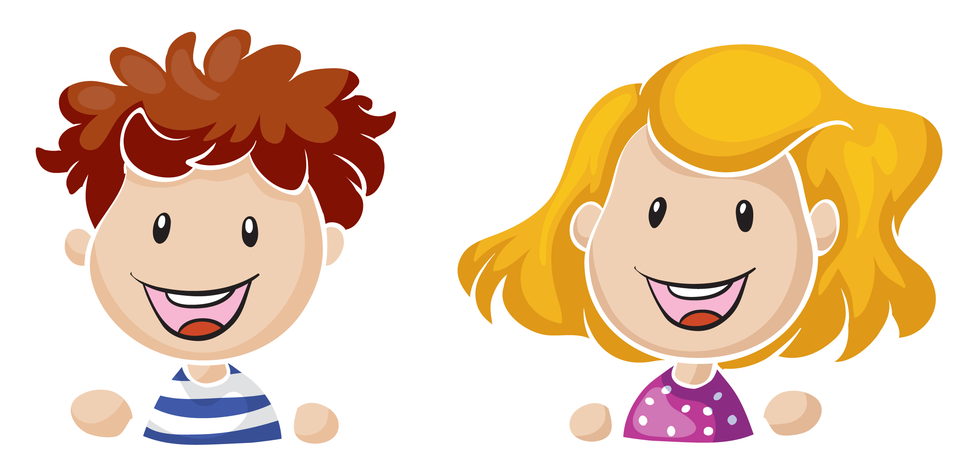
مناقشة

Slide 10
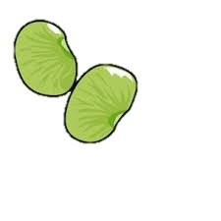
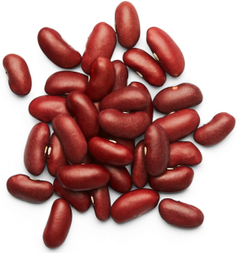


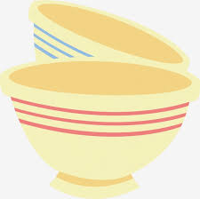
وسيلة الايضاح

Slide 11

طَبّق المَثَل

Slide 12
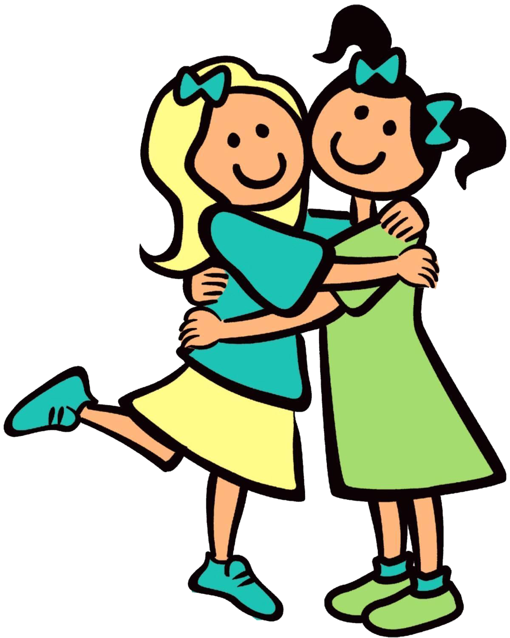
لعبة

Slide 13

آية الحفظ

Slide 14
واغفر لنا ذنوبنا كما نحن نغفر لمن أخطأ الينا.
متى 12:6

Slide 15
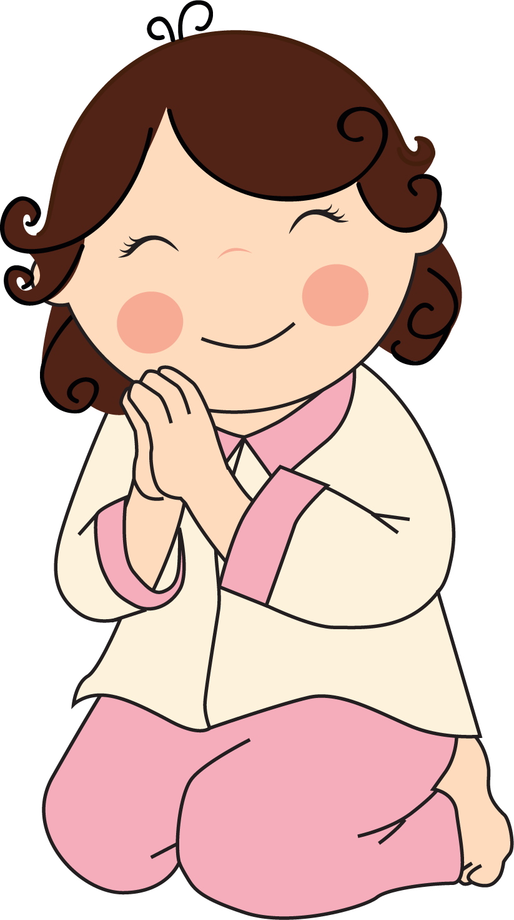
الصلاة

Slide 16
علوم

Slide 17

مسرحية

Slide 18
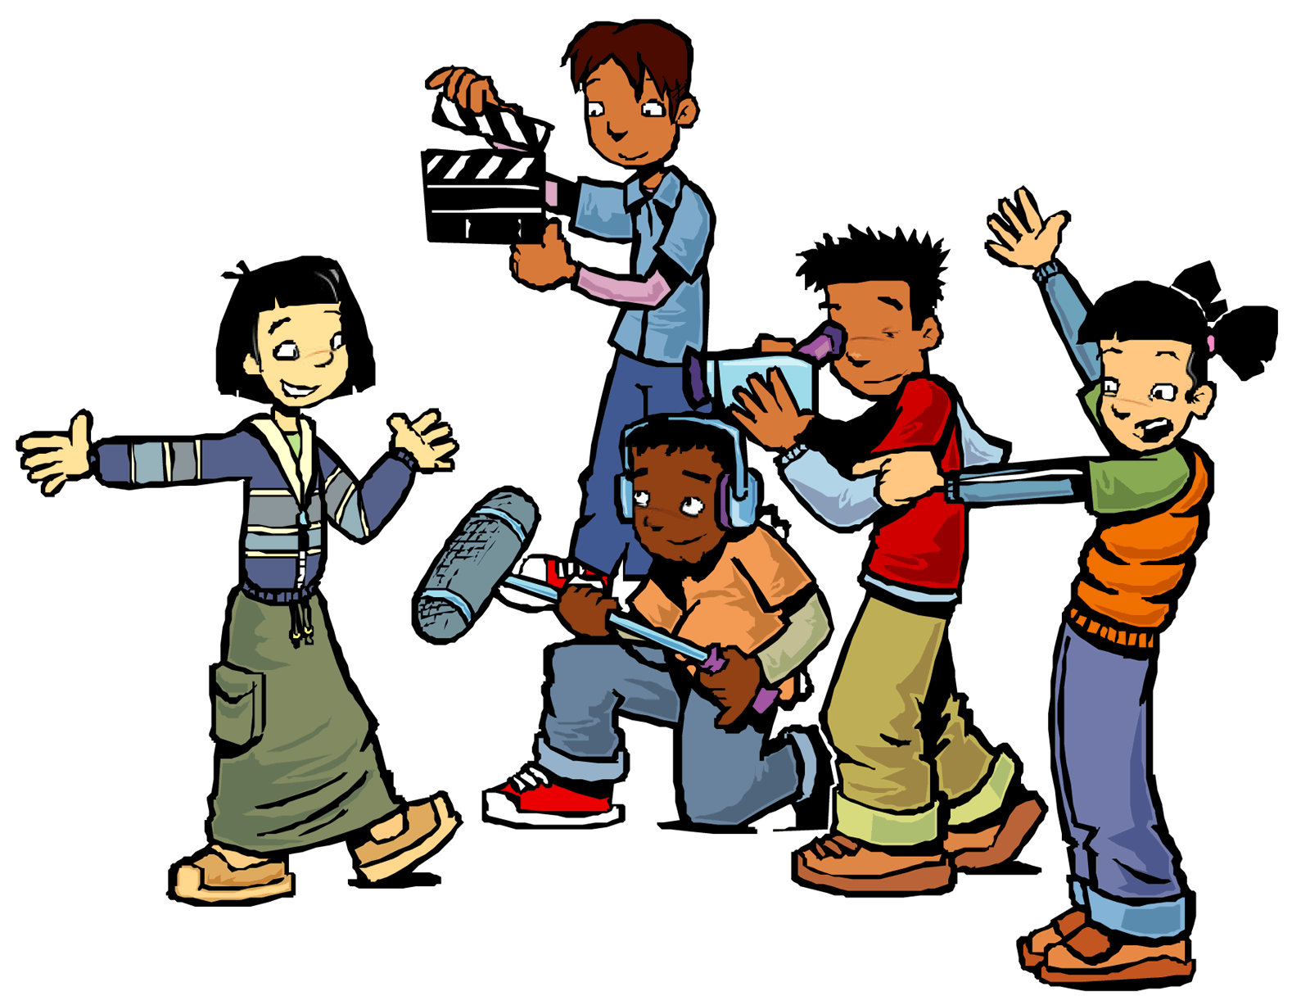
مَثّل المَثَل

Slide 19
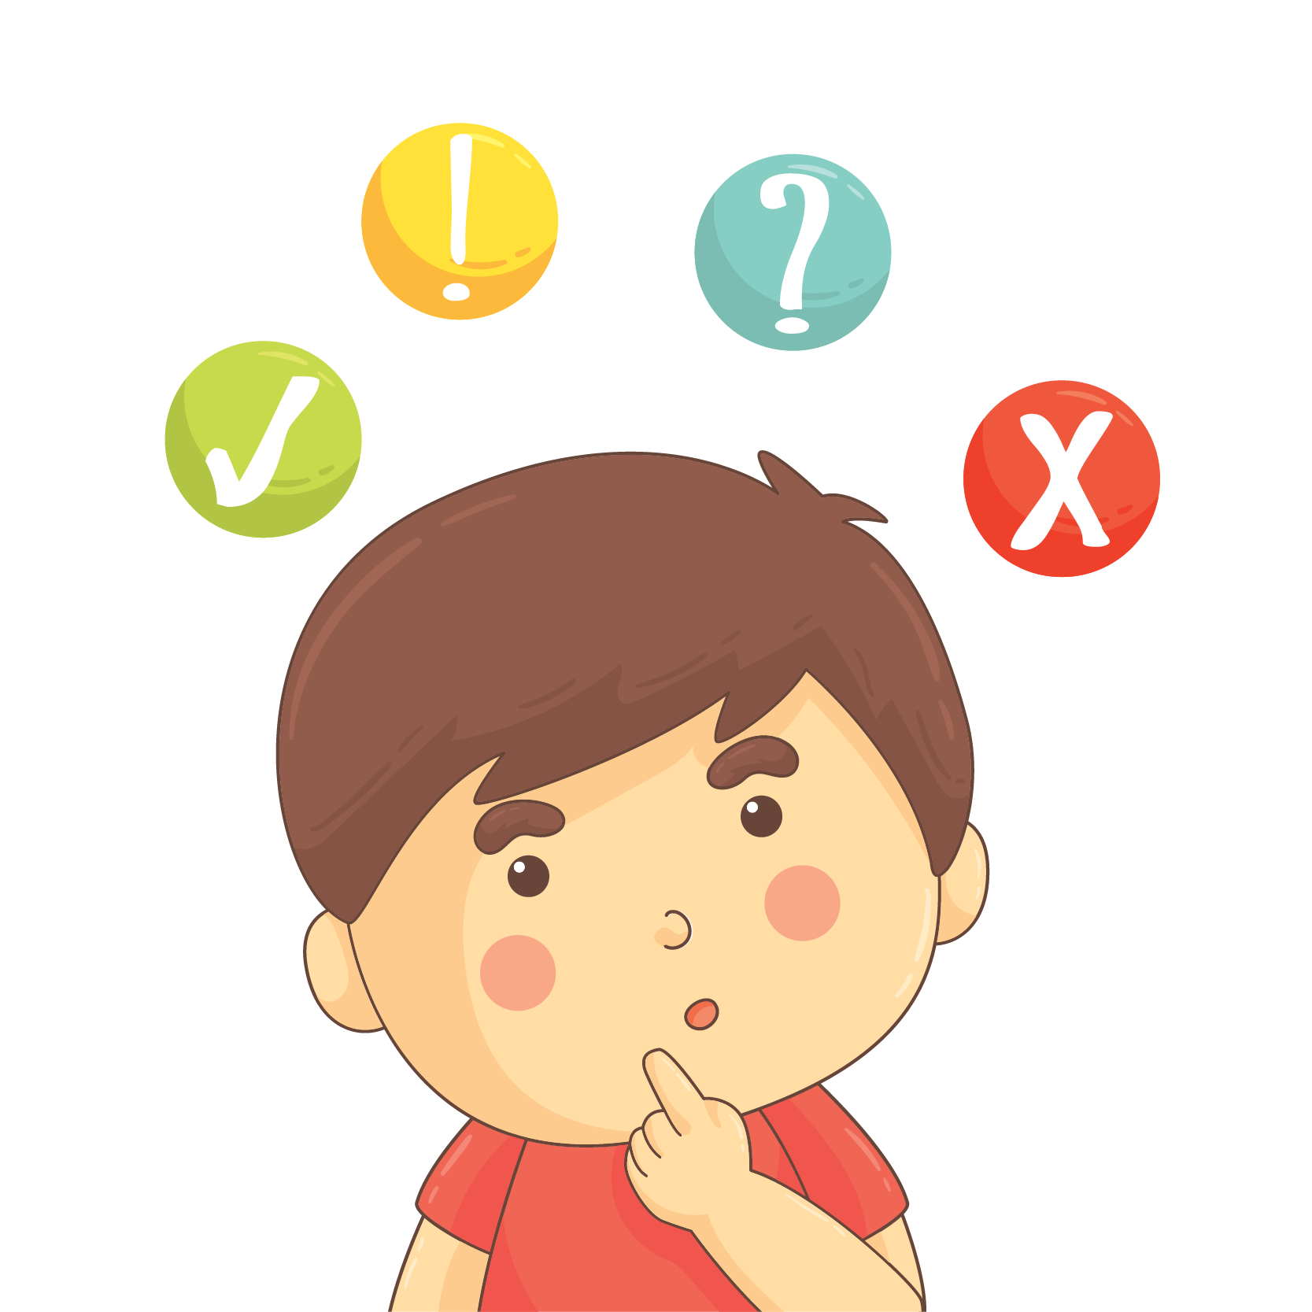
لعبة المراجعة

Slide 20
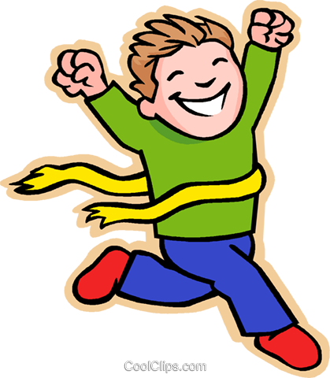
ألعاب

